Slide 1



Ghid pentru Realizarea Prezentărilor SCSS
Exemplu de prezentare
Student(ți):
Prenume NUME
Conducător(i) Științific(i):
Prof./Conf./Ș.l./As. dr.ing. Prenume NUME
Sesiunea de Comunicări Științifice Studențești – SCSS 2026

Slide 2
Titlu Capitol
Text Text Text Text Text Text Text Text Text Text Text Text Text Text Text Text Text Text Text Text
Text Text Text Text Text Text Text Text Text Text Text Text Text Text Text Text Text Text Text Text
Text Text Text Text Text Text Text Text Text Text Text Text Text Text Text Text Text Text Text Text
Dezvoltarea super-rețelei europene
Sesiunea de Comunicări Științifice Studențești – SCSS 2026

Slide 3
Titlu Capitol
Text Text Text Text Text Text Text Text Text Text Text Text Text Text Text Text Text Text Text Text
Text Text Text Text Text Text Text Text Text Text Text Text Text Text Text Text Text Text Text Text
Sesiunea de Comunicări Științifice Studențești – SCSS 2026

Slide 4

Titlu Capitol
Text Text Text Text Text Text Text Text Text Text Text Text Text Text Text Text Text Text Text Text
a) Variația frecvenței
b) Variația puterii
Text Text Text Text Text Text Text Text Text Text Text Text Text Text Text Text Text Text Text Text
Sesiunea de Comunicări Științifice Studențești – SCSS 2026

Slide 5
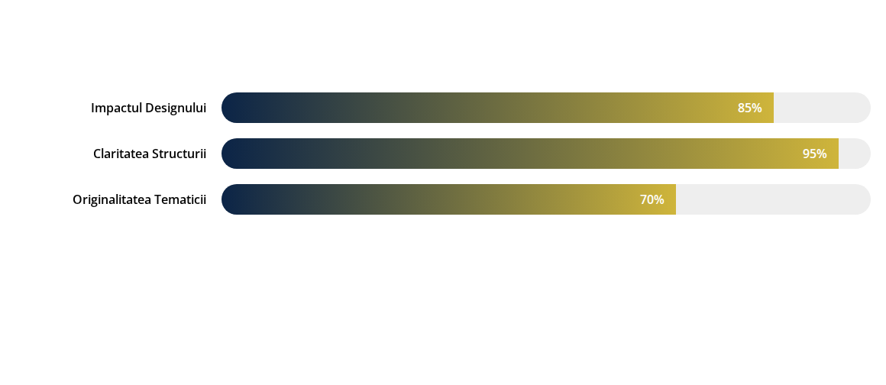
! Criterii de evaluare a fiecărei lucrări participante
Stilul de prezentare este clar și concis
Complexitatea cercetării susținute în cadrul Comunicării (mono/pluri/interdisciplinară)
Profunzimea analizei și pertinența concluziilor
Originalitatea demersului de cercetare, noutatea și aplicabilitatea acesteia
Claritatea și siguranța răspunsurilor la întrebări
Ponderile medii de evaluare în cadrul SCSS
Sesiunea de Comunicări Științifice Studențești – SCSS 2026

Slide 6
Concluzii
Text Text Text Text Text Text Text Text Text Text Text Text Text Text Text Text Text Text Text Text Text Text Text Text Text Text Text Text Text Text Text Text Text Text Text Text
Text Text Text Text Text Text Text Text Text Text Text Text Text Text Text Text Text Text Text Text Text Text Text Text Text Text Text Text Text Text Text Text Text Text Text Text
Text Text Text Text Text Text Text Text Text Text Text Text Text Text Text Text Text Text Text Text Text Text Text Text Text Text Text Text Text Text Text Text Text Text Text Text
Sesiunea de Comunicări Științifice Studențești – SCSS 2026

Slide 7
Bibliografie
[1] Text Text Text Text Text Text Text Text Text Text Text Text Text Text Text Text Text Text Text Text Text Text Text Text Text Text Text Text Text Text Text Text Text Text Text Text Text Text Text Text
[2] Text Text Text Text Text Text Text Text Text Text Text Text Text Text Text Text Text Text Text Text Text Text Text Text Text Text Text Text Text Text Text Text Text Text Text Text Text Text Text Text
[3] Text Text Text Text Text Text Text Text Text Text Text Text Text Text Text Text Text Text Text Text Text Text Text Text Text Text Text Text Text Text Text Text Text Text Text Text Text Text Text Text
Sesiunea de Comunicări Științifice Studențești – SCSS 2026

